Slide 1
Родительский всеобуч
Развитие творческой активности дошкольника:
Заметить
Поддержать
Помочь реализовать

Slide 2
Сегодня
Поговорим о творчестве, креативности и творческой активности
Нужно ли развивать творческую активность?
Важно ли заметить, поддержать и помочь реализовать
Как можно использовать эффективные способы развития творческой активности, используемые в педагогической практике в домашних условиях

Slide 3

Разговор пойдет о творчестве
Творчество возможно только в особых видах деятельности – танцы, пение, рисование и т.п.?
Творчество необходимо каждому человеку?

Slide 4
Творчество – это нормальное состояние человека
Человеку творчество присуще, необходимо и доступно.
Человек растет изнутри, как трава растет и асфальт ломает.
Человеческий потенциал требует выхода. Если его нет, значит, жди какой-нибудь беды.
Необходимый и целительный опыт творчества нужно приобретать как можно раньше, в самом «нежном» и восприимчивом возрасте…
Александр Александрович Мелик-Пашаев

Slide 5
Условия для развития ТА в семье:
1.Понимание ценности и механизмов развития творческой активности ребёнка
2. Владение навыками развивающего взаимодействия
3.Умение отслеживать проявления творческой активности ребенка и адекватно реагировать на них, направлять в русло созидательной деятельности, например, в форме проектов или портфолио
4.Осознание и преодоление личностных ограничений в развитии собственного творческого потенциала. Осознание себя в качестве творческой личности

Slide 6
Наблюдайте за ребенком
1 - Задает познавательные, интересные, оригинальные, неожиданные вопросы, проявляет любознательность, исследует, экспериментирует
2 – Предлагает разные варианты решений, высказывает гипотезы, предположения, интересные суждения, фантазируют, придумывают истории, выражает свое мнение, сомневается в сказанном взрослым, шутит
3 – Проявляет интерес, увлеченность каким-либо занятием, эмоционально откликается на шутки, музыку, красоту, художественные произведения, чтение книг, мечтает, верит в чудеса
4 – Выходит за рамки предложенной деятельности, обычных способов, правил, проявляет инициативу, активен, предлагает свои правила, новые способы действий, действует спонтанно, непредсказуемо, может не согласиться с общим мнением, делает по-своему
5 – Придумывает сюжеты игр, новых персонажей, организует игру, вовлекает детей в игру, выбирает активные роли, использует воображаемые предметы, обстоятельства, артистичен, выразителен в игре
6 – Проявляет инициативу в общении со взрослыми или детьми, эмоционально реагирует на несправедливость, спорит, отстаивает свою точку зрения, проявляет лидерские качества

Slide 7
Модель развития творческой активности (ТА) ребенка
Создание условий для проявления творческой активности (ТА)
Фиксация ТА (наблюдение за ребенком – заметить)
Педагогическая поддержка ТА
(педагогические приемы)
Презентация творческого продукта
Осознание ребенком себя в качестве автора
Проектирование. Отслеживание дальнейшего развития идеи

Slide 8
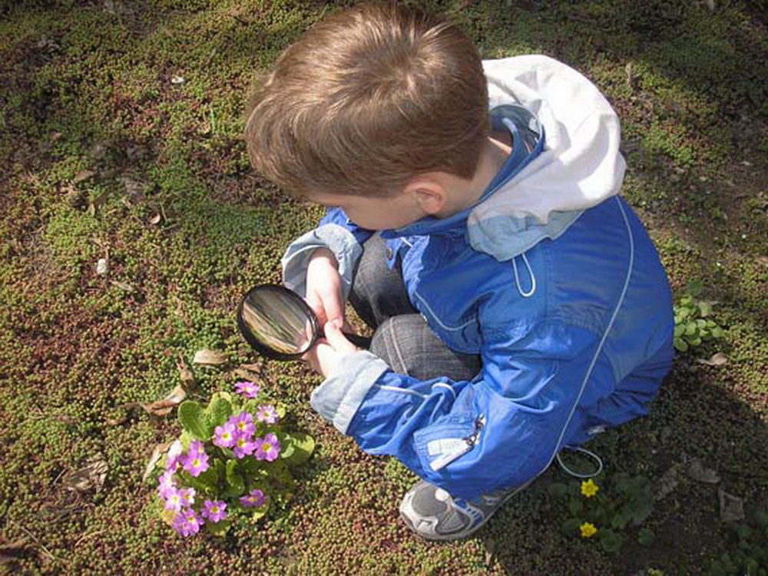
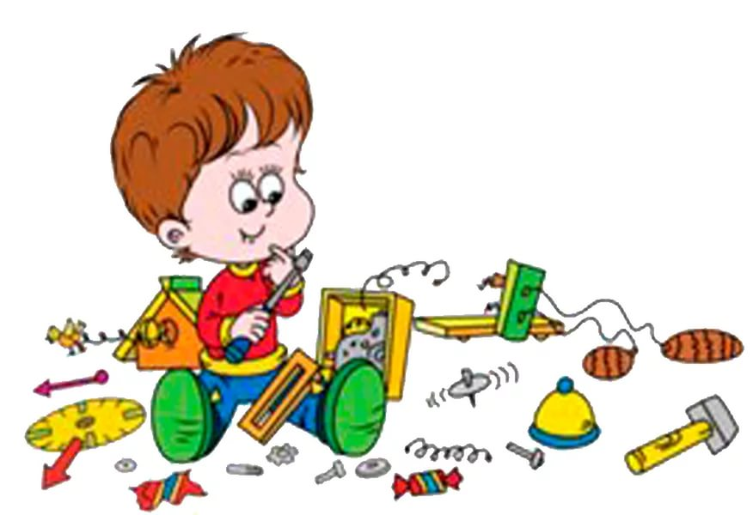
Исследовательская деятельность

Slide 9
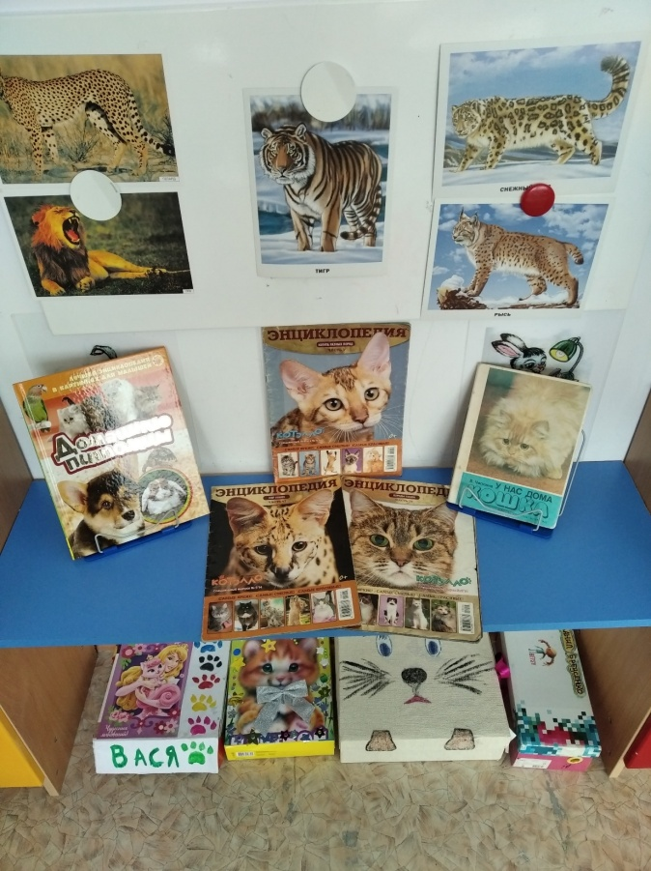
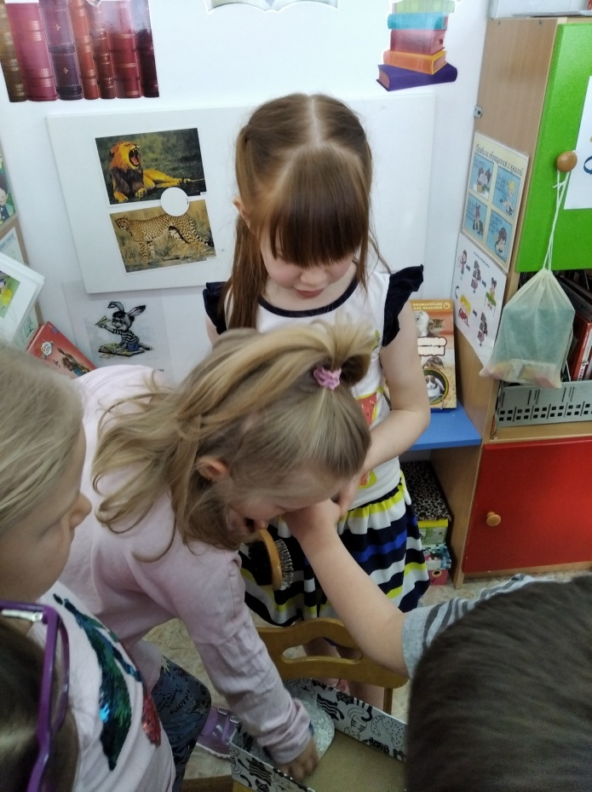
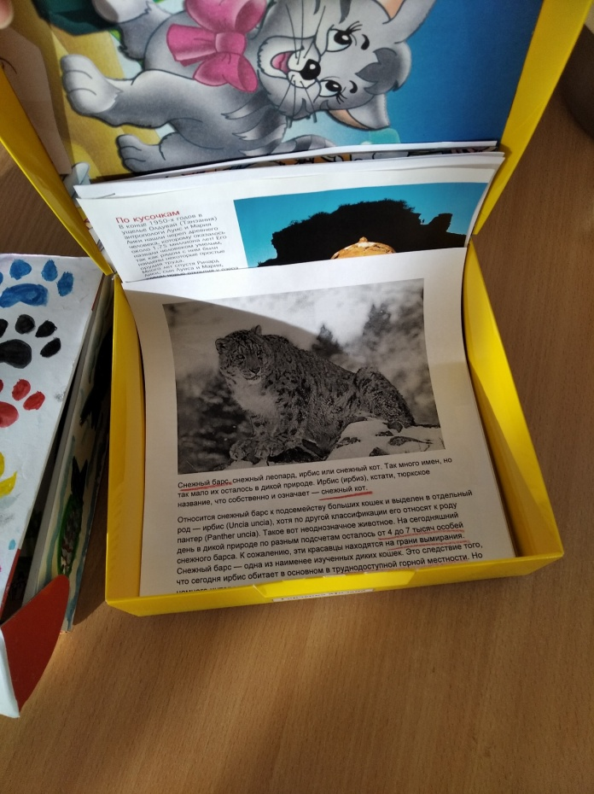
Коробка исследователя
Проектная деятельность

Slide 10

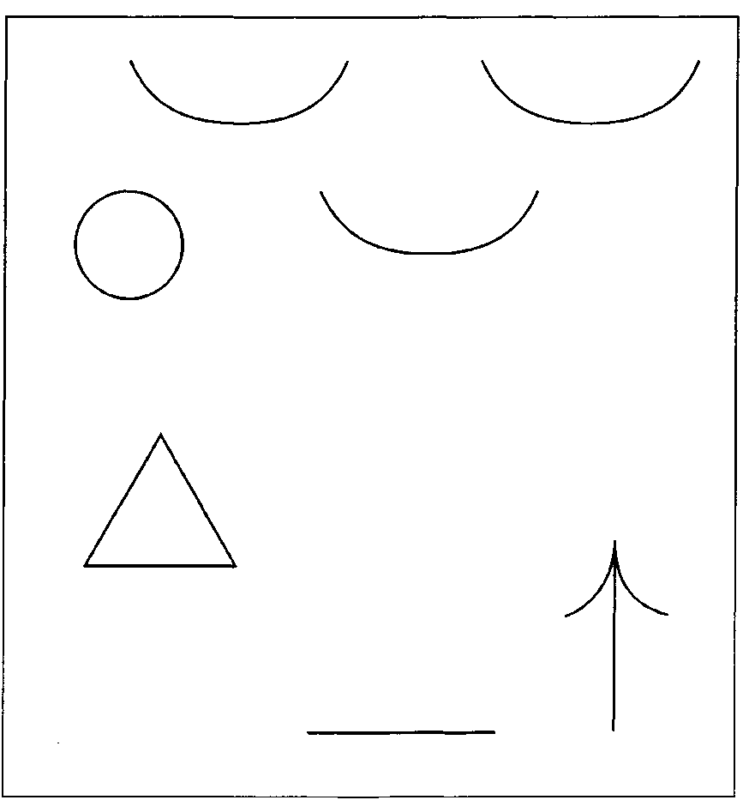
ТРИЗ и не только

Slide 11
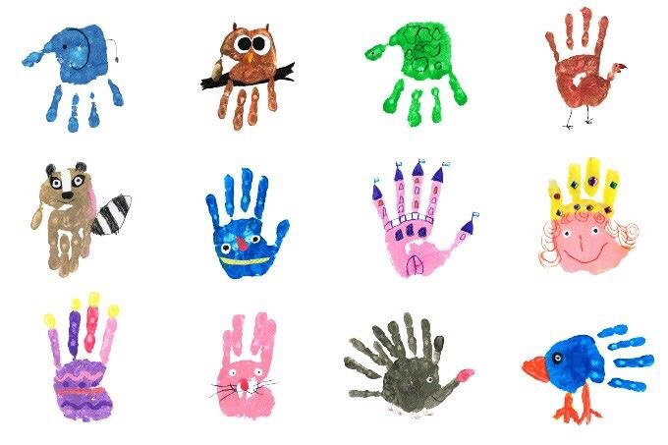

Slide 12
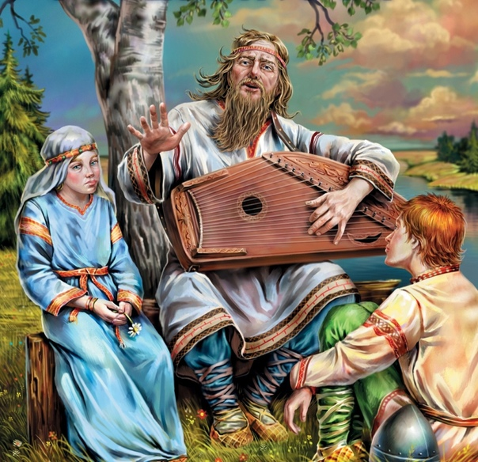
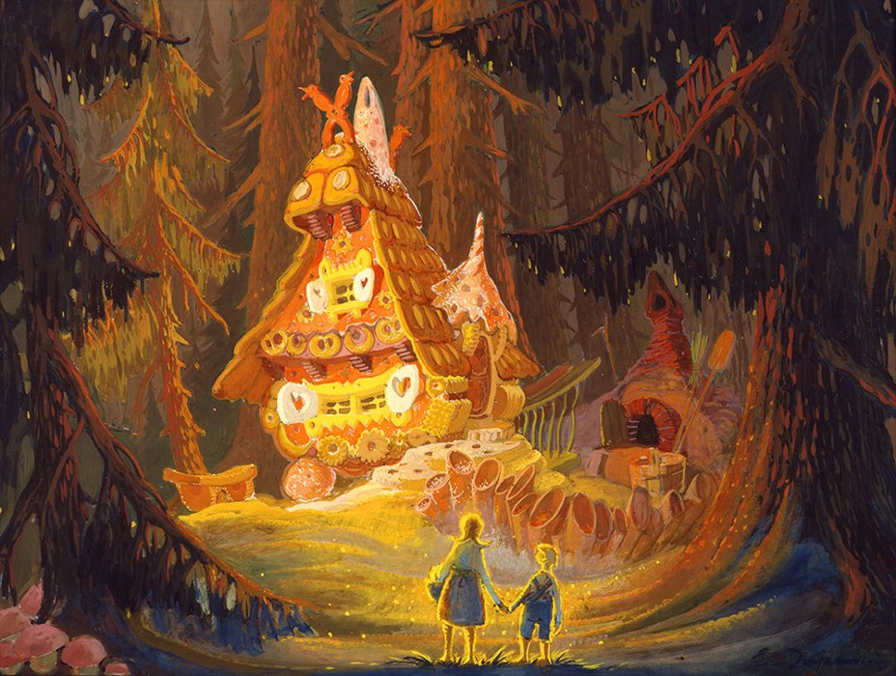
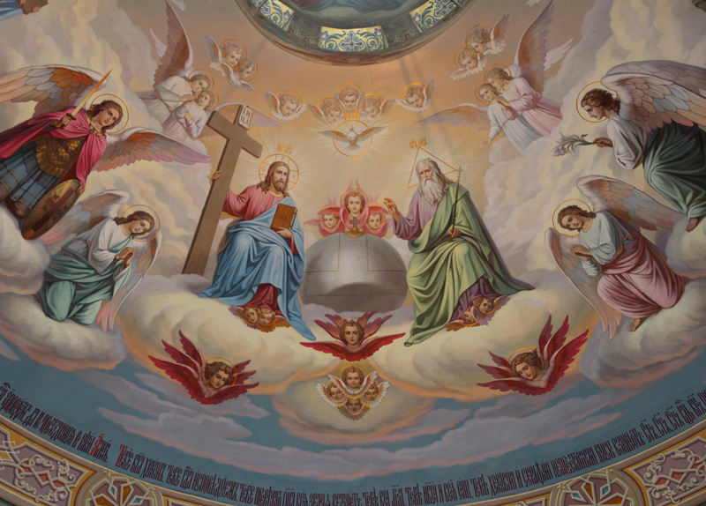
Что это?

Slide 13

Сторителлинг!

Slide 14

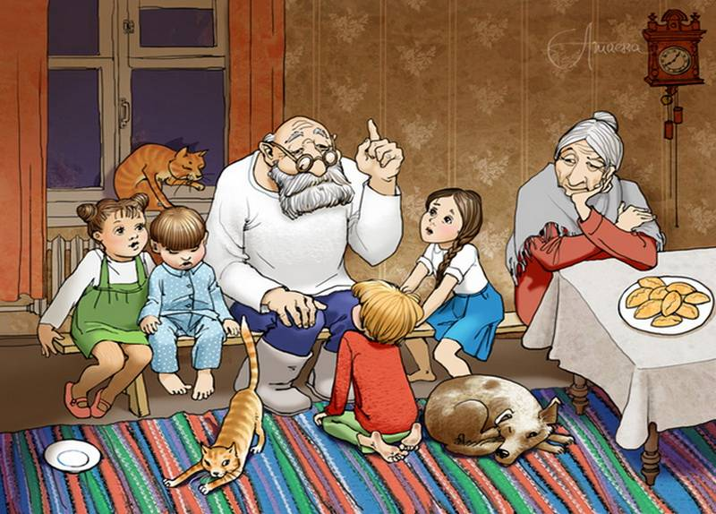
Сторителлинг – инструмент развития речевой творческой активности детей

Slide 15

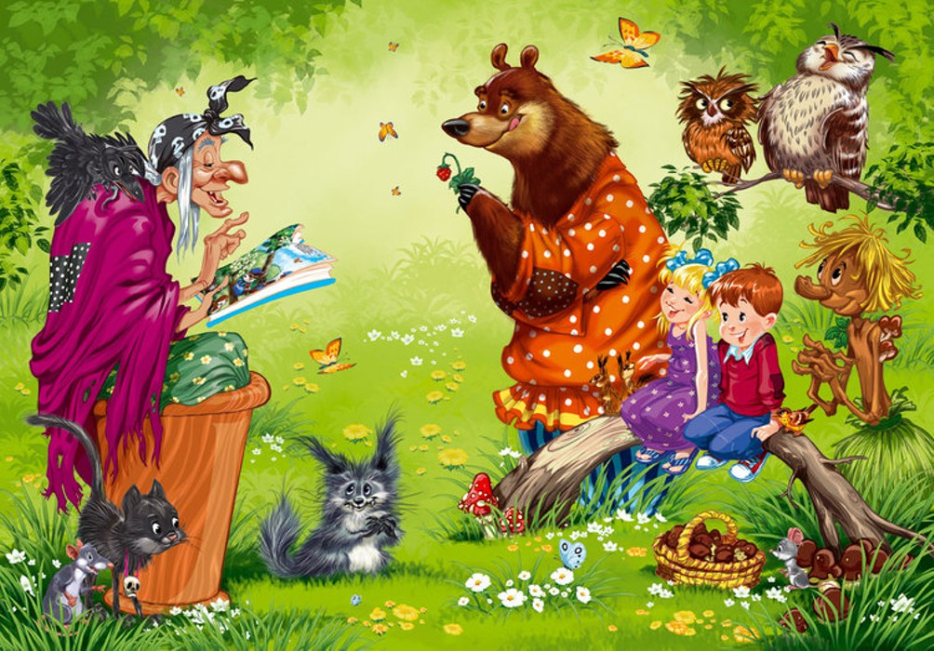
История с продолжением

Slide 16
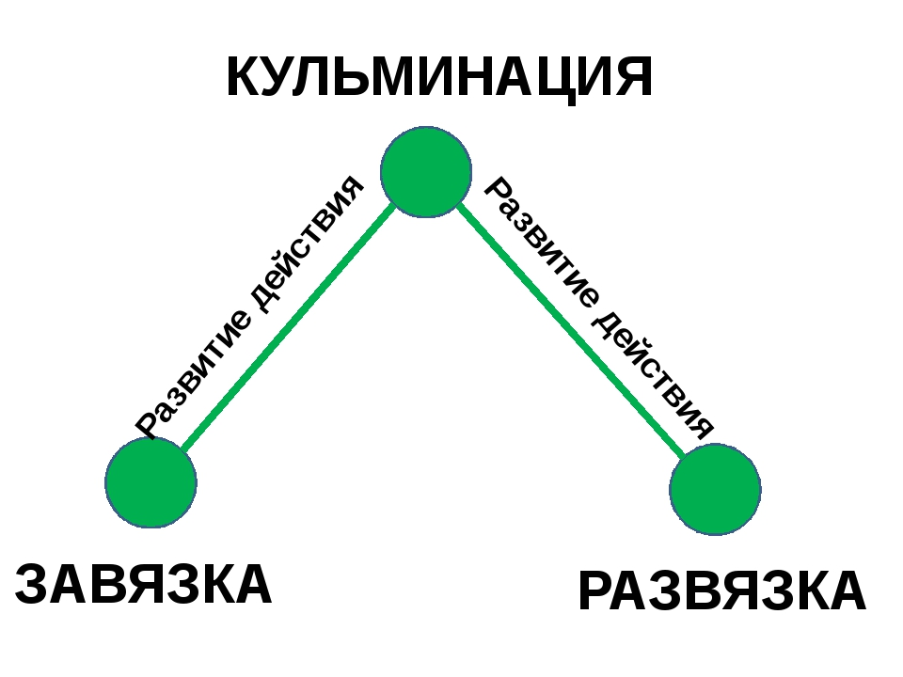
Как приготовить сторителлинг?

Slide 17





Алгоритм придумывания истории
festivalya
Жили-были
Вдруг
Happy End!
С кем дружили
Потом

Slide 18
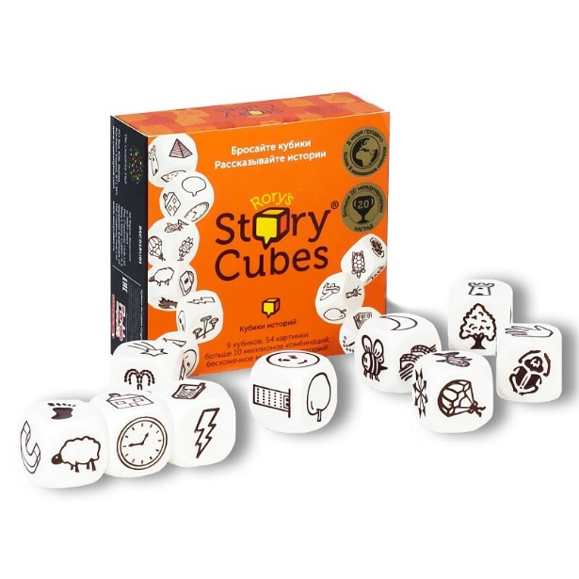
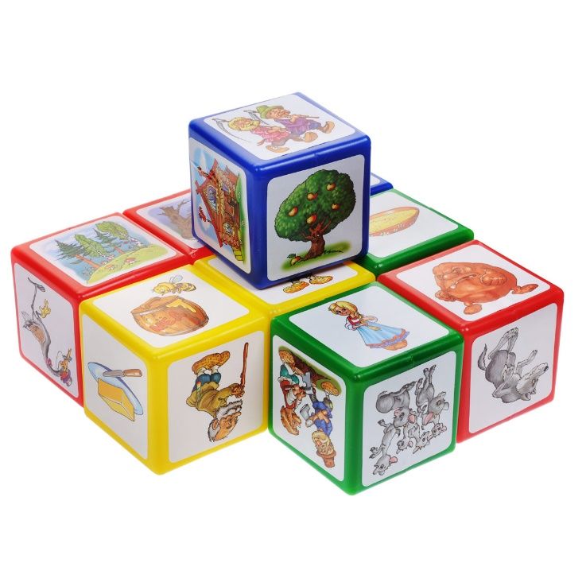
Сторителлинг-игры
Story cubes

Slide 19
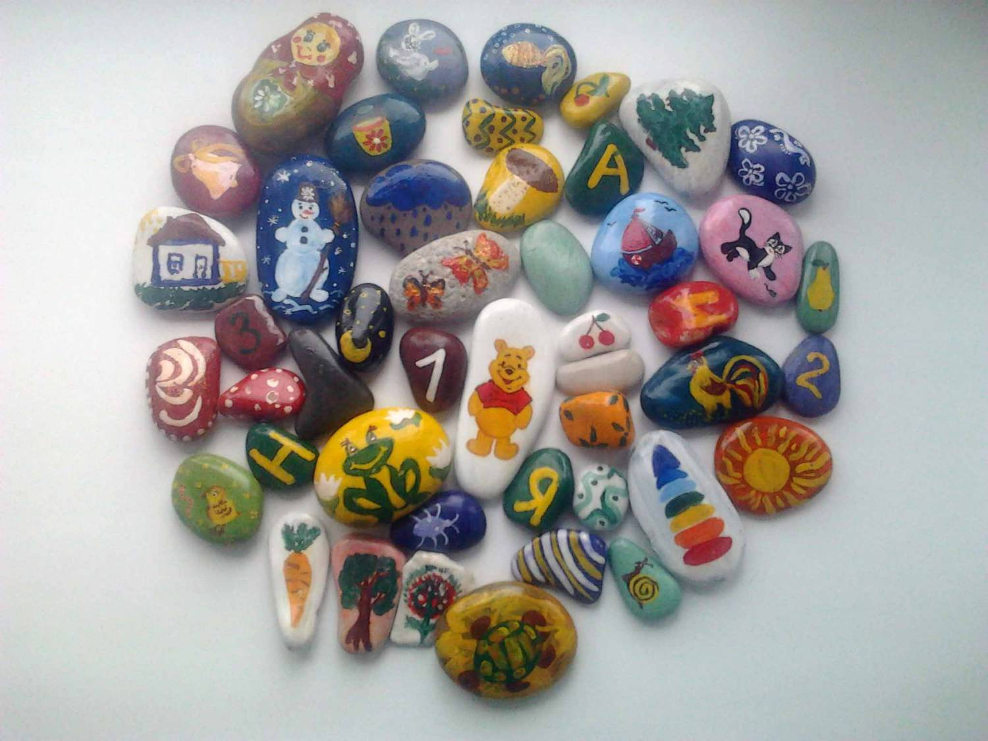
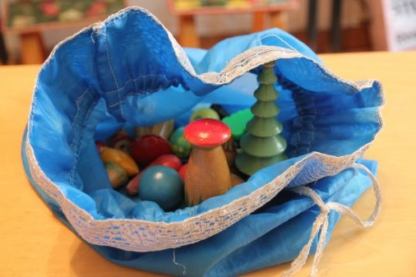
Сторителлинг-игры
Картинки на камушках
Волшебный мешочек

Slide 20
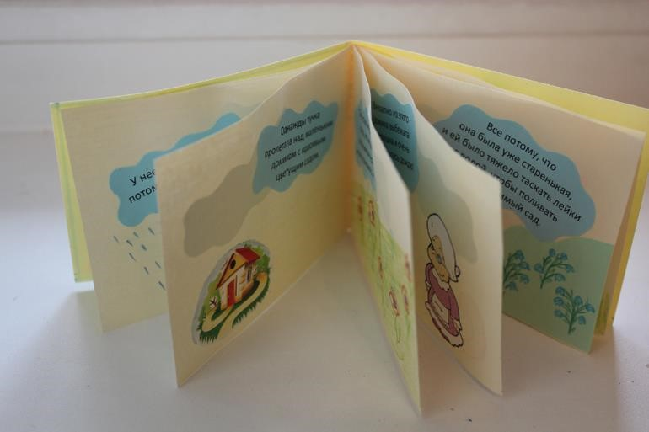

Сторителлинг-игры
Книга историй
Кукольный театр

Slide 21

Сочиняя интересные истории, мы меняемся сами и меняем мир вокруг нас!

Slide 22
Алгоритм развития творческой активности ребенка
1
побудить ребенка к порождению идей
2
3
помочь их реализовать
4
помочь осознать себя субъектом творческой деятельности, автором
заметить и дать обратную связь,
поддержать

Slide 23


